Slide 1




TRƯỜNG TIỂU HỌC QUANG SƠN
GIÁO VIÊN: LONG THỊ THU

Slide 2
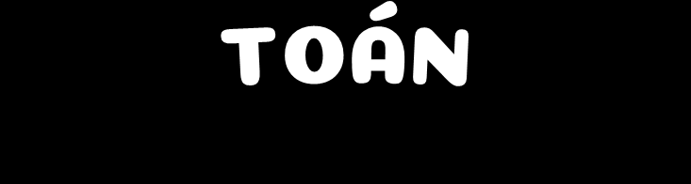


Thứ Sáu ngày 6 tháng 1 năm 2026
(Tiết 1)
Notes:
Hương Thảo – Zalo 0972115126

Slide 3


KHỞI ĐỘNG

Slide 4




Khỉ con leo núi

Slide 5








Slide 6
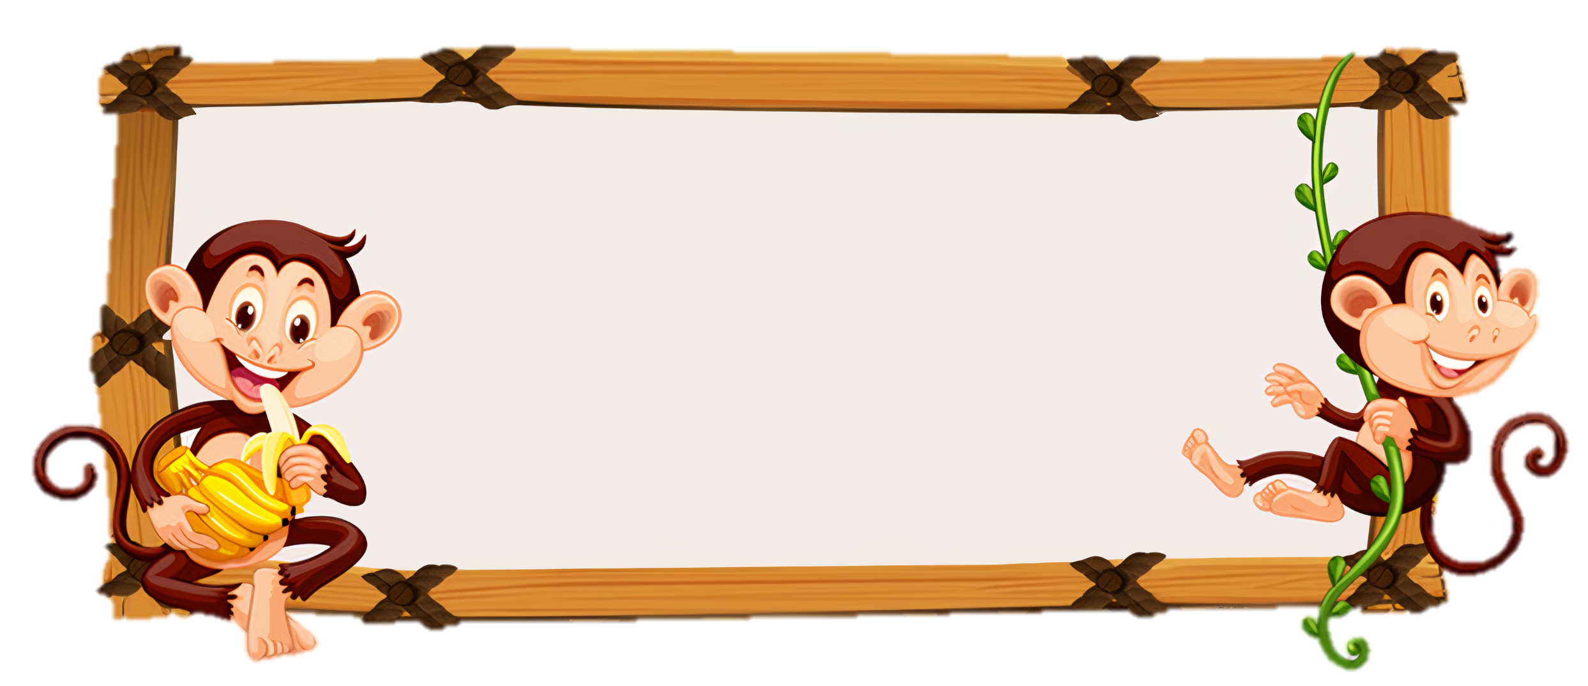




CÂU HỎI 1:
55 X 2 : 5 = ?
A. 22
B. 110
C. 20
D. 25

Slide 7
CÂU HỎI 2:
72 : (4 X 2) = ?
A. 36
B. 9
C. 8
D. 18

Slide 8
CÂU HỎI 3:
10 X (63 : 9) = ?
A. 90
B. 80
C. 70
D. 60

Slide 9
CÂU HỎI 4:
36 + (64 X 2)= ?
A. 164
B. 128
C. 200
D. 254

Slide 10
(Tiết 1)
Notes:
Hương Thảo – Zalo 0972115126

Slide 11
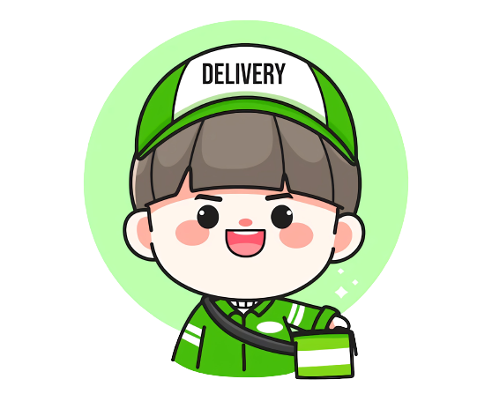

1
Tính giá trị của biểu thức.
a) 731 – 680 + 19
b) 63 x 2 : 7
= 51 + 19
= 126 : 7
= 70
= 18
c) 14 x 6 – 29
d) 348 + 84 : 6
= 84 - 29
= 348 + 14
= 55
= 362
Notes:
Đã bỏ hyperlink

Slide 12
1
Mỗi bao gạo cân nặng 30 kg, mỗi bao ngô cân nặng 45 kg. Hỏi 3 bao gạo và 1 bao ngô cân nặng bao nhiêu ki-lô-gam?
Tóm tắt:
Mỗi bao gạo: 30 kg
Mỗi bao ngô: 45 kg
3 bao gạo và 1 bao ngô: …. kg?
Bài giải:
3 bao gạo cân nặng số ki-lô-gam là:
30 x 3 = 90 (kg)
3 bao gạo và 1 bao ngô cân nặng số ki-lô-gam là:
90 + 45 = 135 (kg)
Đáp số: 135 kg

Slide 13






3
Những biểu thức nào dưới đây có giá trị lớn hơn 80?
B
A
= 50 + 50
= 60 + 20
= 100
= 80
D
C
= 30 + 80
= 20 + 70
E
= 110
= 90
= 100 - 30
= 70

Slide 14
4
Đố em!
Chọn dấu phép tính “+; -” thích hợp thay cho dấu “?”
5 5 5 = 5
?
-
+
?
Hoặc
5 5 5 = 5
?
+
-
?
Notes:
Hương Thảo – Zalo 0972115126

Slide 15

TẠM BIỆT
VÀ
HẸN GẶP LẠI

